Slide 1

Лекція 3.
Основні поняття компонентно-
орієнтованого програмування
Ковалюк Т.В.,
доцент кафедри Інформатики НАУКМА
tkovalyuk@ukr.net

Slide 2
Зміст
1 Класифікація парадигм програмування
2 Концепти компонентного програмування
3 Інтерфейси та контракти
4 Типи зв’язків сервера (компонента) та клієнта

Slide 3
Класифікація парадигм програмування
Імперативне програмування (англ. Imperative programming)
Об’єктно-орієнтоване програмування
Компонентно-орієнтоване програмування
Аспектно-орієнтоване програмування
Сервісно-орієнтоване програмування
Декларативне програмування (англ. Declarative programming)
Функціональне програмування (англ. Functional programming)
Логічне програмування
Агентно-орієнтоване програмування
Прототипне програмування (англ. Prototype-based programming)
Паралельне програмування
Конкурентне програмування…..
……………………..
Notes:
Інтелектуальное колективное обучение - подтверждаем что мы используем весь спектр современных интернет технологий (чат, форум, блог)
3

Slide 4
Концепції компонентного програмування
1. Компонентне програмування за своєю суттю це композиційне програмування, де базовими елементами композиції виступають програмні компоненти, що мають певні властивості і характеристики.
2. Компоненти є базовими об'єктами, для яких визначаються методи агрегації в складніші структури і правила взаємодії при побудові інтегрованих середовищ і систем.
3. Компонентне програмування - це самостійна парадигма (стиль) програмування, що доповнює і використовує результати інших дисциплін і підходів програмування:
модульного
складального програмування (термін Лавріщевої К.М. ),
об'єктно-орієнтованого підходу,
повторного використання знань і програмних об'єктів
тощо.

Slide 5
Концепції компонентного програмування
4. Компонентне програмування має свою концептуальну базу, теоретичне обгрунтування моделей і методів, відповідні методології і інструментальні засоби.
5. Компонентне програмування - один з підходів до створення програмних систем, і тому воно характеризується концептуальними поняттями програмної інженерії, властивими іншим програмним підходам:
для нього є свій життєвий цикл з особливостями проектування на окремих фазах і етапах
методологія тестування окремих компонентів і компонентних конфігурацій,
методи забезпечення якості і підвищення надійності та ін.

Slide 6
Концепції компонентного програмування
Компонентне програмування дозволяє уникнути проблем повторного створення коду.
Компонентне програмування є подальшим розвитком ООП, заснованим на повторному використанні специфікації компонентів і їхніх інтерфейсів, композиції та конфігурації компонентів.
Зв’язки між компонентами містять у собі підтипи й еквівалентність,
Об'єктні зв’язки містять у собі класи і суперкласи
Об'єкти розглядаються на логічному рівні проектування ПЗ, а компоненти – це безпосередня програмна реалізація об'єктів.
Співвідношення між об'єктами і компонентами неоднозначне.
Один компонент може бути реалізацією декількох об'єктів або навіть деякої частини системи, отриманої при проектуванні.
Зворотне співвідношення, тобто об’єкт – компонент, як правило, не виконується.

Slide 7
Базові складові компонентного програмування
Компонентне програмування:
Програмний компонент
Компонентна програма
Компонентна модель
Компонентна конфігурація
Компонентне середовище

Slide 8
Означення компонентного програмування
Під компонентним програмуванням розуміється метод створення програмних систем, заснований на застосуванні концепцій композиції на усіх етапах життєвого циклу
Базовим елементом композиції є спеціальна програмна одиниця - компонент.
3. Суть компонентного програмування визначається:
властивостями і характеристиками компонентів,
операціями, що реалізуються компонентами
побудовою компонентної програми

Slide 9
Програмний компонент
1. Програмний компонент або просто компонент - це незалежний від мови програмування, самостійно реалізований програмний об'єкт, який:
забезпечує виконання певної множини програмних сервісів,
поданий як взаємозамінний контейнер,
доступ до компонента можливий тільки за допомогою інтерфейсів,
інтерфейси описують функціональні можливості компонента і порядок звернення до його операцій, не мати реалізацію
2. Компонент є неділимою і інкапсульованою суттю, що задовольняє певним функціональним вимогам, а також вимогам архітектури, структури і організації взаємодії в компонентній програмі:
сукупність вимог до конкретного компонента визначає класи компонентів,
будь-які представники цих класів забезпечують побудову компонентної програми за умови, що для цього над ними виконуються допустимі операції.

Slide 10
Компонентна програма
Компонентна програма - сукупність компонентів (представників з відповідних класів еквівалентності), необхідних для забезпечення функціональних і інших вимог, яка побудована і функціонує відповідно до певних правил створення компонентних конфігурацій і компонентної взаємодії.
Ці правила складають основу компонентної моделі

Slide 11
Компонентна модель
Компонентна модель - це сукупність архітектурних, структурних і поведінкових вимог до компонентів, а також правила взаємодії і побудови компонентних конфігурацій.
Різновиди компонентних моделей
JavaBeans, EJB,
CORBA,
ActiveX,
VBA,
COM, DCOM, .Net,
Web-служби (web services).
…..
Компонентна модель є основою побудови компонентних конфігурацій.

Slide 12
Компонентна конфігурація
1. Компонентна конфігурація - це архітектурно впорядкована відносно певної компонентної моделі сукупність компонентів, що побудована і взаємодіє згідно з вимогами і правилами цієї моделі.
2. Компонентна конфігурація визначається у рамках вимог до конкретної компонентної програми.
Не кожен набір компонентів визначатиме конфігурацію.
Необхідно, щоб між компонентами існували взаємодії, а для цього вони повинні мати узгоджені інтерфейси, що виконується не для кожної пари компонентів.
У свою чергу сукупність необхідних інтерфейсів повинна визначати функціональні властивості компонентної програми. Цим і обумовлюється відносність компонентної конфігурації.

Slide 13
Компонентна конфігурація
3 Кількість компонентів в компонентній конфігурації може бути довільною, але визначається відносно вимог для конкретної компонентної програми.
Мінімальна кількість компонент дорівнює одиниці, максимальна - не більше кількості класів еквівалентності для усієї множини компонентів (див. визначення компонентної програми).

Slide 14
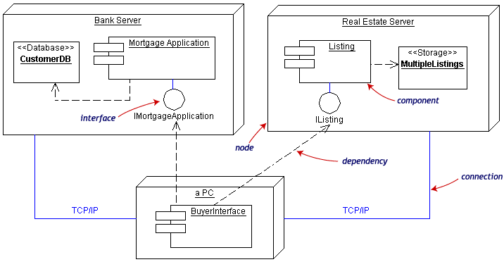
Приклад діаграми компонентів

Slide 15
Компонентне середовище
Компонентне середовище – розширення класичної моделі клієнт–сервер з урахуванням специфіки побудови і функціонування програмних компонентів, а також результатів практичних реалізацій і їхньої апробації.
Основа компонентного середовища – множина серверів компонентів (часто їх називають сервери застосувань – application servers).
Усередині сервера розгортаються компоненти-контейнери.
Для кожного сервера може існувати довільна кількість контейнерів.

Slide 16
Контейнер
Контейнер – це оболонка, усередині якої реалізується функціональність компонента.
Взаємодія контейнера із сервером строго регламентована і здійснюється через стандартизовані інтерфейси.
Контейнер керує породжуваними компонентами і їхніми екземплярами з відповідною функціональністю.
У загальному випадку усередині нього може існувати довільна кількість екземплярів-реалізацій, кожна з яких має унікальний ідентифікатор.

Slide 17
Каркас
Каркас являє собою високорівневу абстракцію проекту ПЗ, у якій функції компонентів відділені від задач керування ними.
Каркас поєднує множину взаємодіючих між собою об'єктів у деяке інтегроване середовище для досягнення певної кінцевої мети.
Залежно від спеціалізації каркас називають «білою скринькою» або «чорною скринькою».
Каркас типу «біла скринька»:
містить у собі абстрактні класи для зображення об'єктів і їх інтерфейсів.
при реалізації ці класи трансформуються в конкретні класи з указівкою відповідних методів реалізації.
використання такого типу каркаса є характерним для OOП.
Для каркаса типу «чорна скринька» у його видиму частину виносять точки, що дозволяють змінювати входи і виходи.

Slide 18
Інтерфейс, розгортання, управління
Інтерфейс відображає операції звертання до реалізації компонента, описується в мовах IDL або APL, містить у собі опис типів і операції передачі аргументів і результатів для взаємодії компонентів.
Компонент, як фізична сутність, може мати множину інтерфейсів.
Розгортання – це виконання фізичного файлу відповідно до конфігурації (версії), з урахуванням параметрів запуску системи.
Компоненти зберігаються у вигляді класів компонентів і використовуються в компонентній моделі, композиції й у каркасі інтегрованого середовища.
Керування компонентами проводиться на архітектурному або інтерфейсному рівні, між ними існує взаємний зв'язок.
Компонент описується мовою програмування, не залежить від операційного середовища і від реальної платформи, де він буде функціонувати.

Slide 19
Типи компонентних структур
Розширенням поняття компонента є шаблон (паттерн) – абстракція, що містить у собі опис взаємодії сукупності об'єктів у загальній кооперативній діяльності, для якої визначені ролі учасників і їхня відповідальність.
Шаблон є повторюваною частиною програмного елемента або схемою вирішення проблеми.

Slide 20
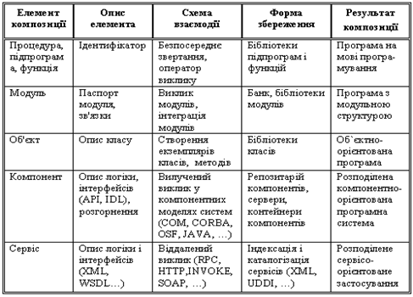
Еволюція повторних елементів
компонентного типу

Slide 21
Інтерфейси
З кожним контейнером пов'язано два типи інтерфейсів:
для взаємодії з іншими компонентами
інтерфейс системних сервісів
Перший тип інтерфейсу (Home-інтерфейс) забезпечує управління екземплярами компонента з обов'язковими реалізаціями методів пошуку, створення і видалення окремих екземплярів.
Другий тип інтерфейсу забезпечує доступ до реалізації функціональності компонента.
Фактично з кожним екземпляром пов'язаний свій функціональний інтерфейс.

Slide 22
Інтерфейси
Інтерфейс системних сервісів необхідний для функціонування самого контейнера і реалізації спеціальних функцій, наприклад підтримка розподілених транзакцій, в яких беруть участь декілька компонентів.
Екземпляри усередині контейнера можуть взаємодіяти один з одним, зв'язуватися за допомогою системних сервісів з екземплярами, розташованими в інших компонентах.
Самі компоненти можуть розміщуватися як усередині одного сервера, так і в різних серверах для різних платформ.
Така взаємодія забезпечується унікальними іменами компонентів і екземплярів, а також регламентована інтерфейсами і системними функціями.

Slide 23
Інтерфейси
Інтерфейс відображає :
перелік сервісів,
вхідні та вихідні параметри сервісів та їхні типи,
перед- і постумови функціонування компонента,
перелік інших компонентів, сервіси яких потрібні для здійснення своїх сервісів.

Slide 24
Інтерфейси
Інтерфейс компонента визначають у вигляді специфікації точок доступу до компонента, які обумовлюють його варіантність.
Через інтерфейс клієнт одержує сервіс у клієнт-серверному середовищі.
Інтерфейс не надає реалізацію операцій, що визначені в компоненті.
Можна змінювати реалізацію методів без зміни інтерфейсу і, таким чином, покращувати функціональні властивості компонента без перебудови ПЗ у цілому.
Можна додавати нові інтерфейси, а значить визначати і реалізацію без зміни існуючої реалізації усього ПЗ.

Slide 25
Позначення інтерфейсів і об’єктов
Аn object supports three interfaces A, B, and C.

Slide 26
Роль інтерфейса
Interfaces extend towards the clients connected to them.

Slide 27
Взаємодія двох застосувань
Two applications may connect to each other’s objects, in which case they extend their interfaces towards each other.

Slide 28
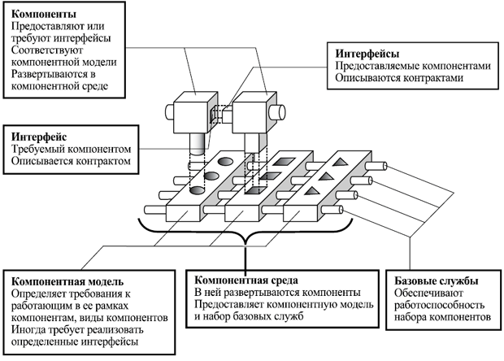
Співвідношення між компонентами, інтерфейсами, компонентною моделлю й компонентним середовищем
Notes:
Інтелектуальний моніторинг класів - контроль качества.
28

Slide 29
Відмінність компонентів від класів
клас визначає набір реалізованих інтерфейсів та їхню реалізацію.
Контракт компонента не містить реалізацію його інтерфейсів.
клас написаний певною мовою програмування.
Компонент не прив'язаний до певної мови
Компонентна модель є для компонентів тим, чим для класів є мова програмування
компонент є більшою структурною одиницею, чим клас.
реалізація компонента часто складається з декількох тісно зв'язаних один з одним класів.
Notes:
описание набора фукнций типичных СДО
СОВРЕМЕННЫЕ методики разработки СДО: CMS, LMS, LCMS
29

Slide 30
Контракт
Семантика інтерфейсу компонента може бути подана за допомогою контрактів
Контракт визначає зовнішні обмеження і підтримує інваріант, який містить у собі правила встановлення взаємозв’язків властивостей компонента або умови його життєздатності.
Для кожної операції компонента контракт може визначати обмеження, що повинні бути враховані клієнтом перед викликом операції (передумова), і постумови перевірки правильності функціонування компонента після завершення операції.
Перед- і постумова визначають специфікацію поведінки компонента і залежать від стану компонента, а також інтерфейсу і зв'язаним з ним набором інваріантів.

Slide 31
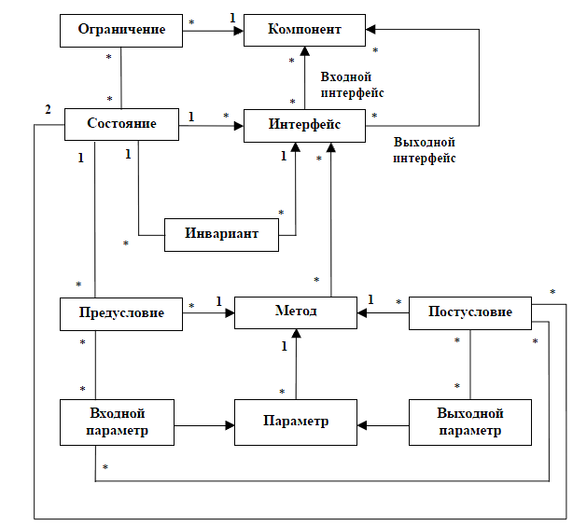
Модель семантичної специфікації компонента

Slide 32
Архітектура компонентного середовища
Архітектура компонентного середовища може складатися з наступних типів об'єктів:
– сервери компонентів;
– контейнери компонентів;
– реалізації функцій, подані як екземпляри усередині контейнерів;
– реалізація компонентних моделей, об'єктів, що задовольняють установку і конфігурування окремих компонентів для деякої комп'ютерної платформи;
– клієнтські компоненти і інтерфейси, що забезпечують кінцевого користувача, реалізовані у вигляді різних типів клієнтів (веб-клієнти, реалізації графічного інтерфейсу і т.д.);
– компонентне застосування, як сукупність компонентів.

Slide 33
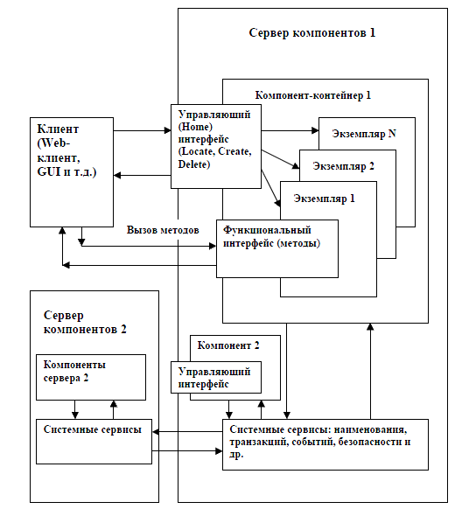
Компонентна архітектура

Slide 34
Ролі та об’єкти в компонентному програмуванні
Кожен тип об'єктів може реалізуватися окремо, так як для нього існують свої специфікації, вимоги та правила взаємодії з іншими об'єктами компонентного програмування.
Усі типи об'єктів утворюють ланцюжок, яка визначає порядок реалізації компонентного застосування.
Кожен тип об'єктів може реалізуватися окремим розробником і у відповідності з цим визначається його роль в процесі створення компонентної програми.
Фактично мова йде про декілька окремих життєвих циклах для кожного типу об'єктів.

Slide 35
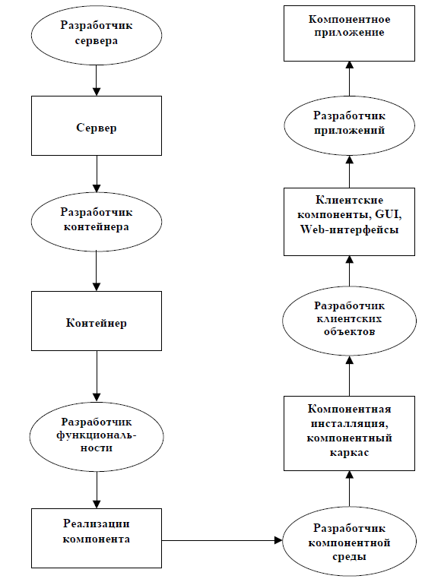
Ролі та об’єкти в компонентному програмуванні

Slide 36
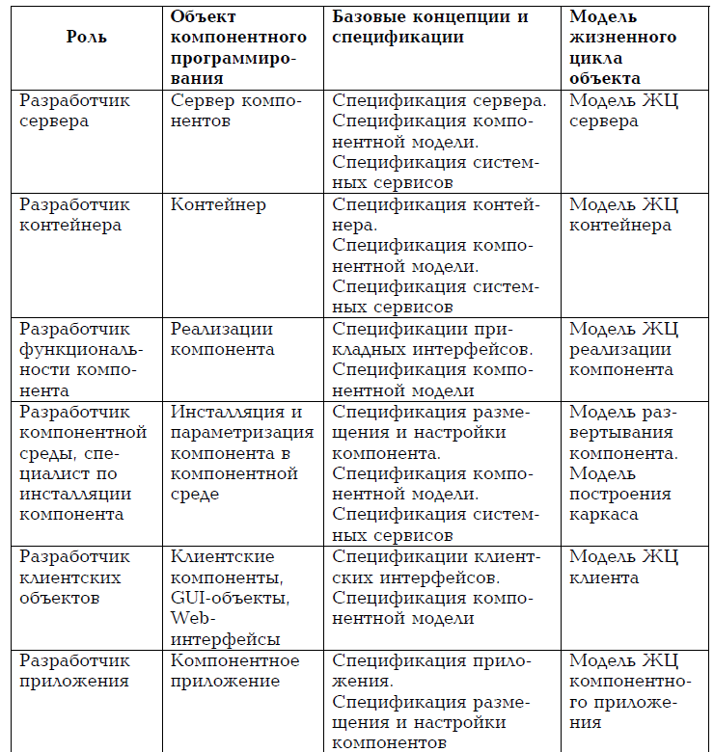
Моделі життєвого циклу в компонентному програмувані

Slide 37
Структури з компонентів
Композиція компонентів може бути таких типів:
компонент з компонентом зв’язані через інтерфейс на рівні застосування;
каркас з компонентом зв’язані через інтерфейси на системному рівні;
компонент з каркасом взаємодіють через інтерфейси на сервісному рівні;
каркас з каркасом взаємодіють через інтерфейси на мережному рівні.
Компоненти запам'ятовуються в репозитарії компонентів, а їхні інтерфейси – в репозитарії інтерфейсів.
Компоненти і їхні композиції, як правило, запам'ятовуються в репозитарії компонентів, а їхні інтерфейси також в репозитарії інтерфейсів.

Slide 38
Структури з компонентів
Повторне використання в компонентному (КПВ) програмуванні – це застосування готових порцій формалізованих знань, здобутих під час попередніх реалізацій ПС, у нових розробках систем.
Компоненти повторного використання (КПВ) – це готові компоненти, елементи оформлених знань (проектні рішення, функції, шаблони й ін.), що використовуються у ході розроблення не тільки самими розробниками, а й іншими користувачами шляхом адаптації їх до нової ПС, що спрощує і скорочує терміни її розробки.

Slide 39
Структури з компонентів
При створенні компонентів, орієнтованих на повторне використання (КВП), їхні інтерфейси повинні містити операції, що забезпечують різні способи застосування компонентів.
КПВ повинні:
відповідати визначеним вимогам,
мати характерні властивості і структуру,
мати механізми звертання до них.
Головною перевагою створення ПС із компонентів є зменшення витрат на розробку за рахунок вибору готових компонентів з подібними функціями, придатними для практичного використання, і пристосування їх до нових умов, на що витрачається менше зусиль, ніж на аналогічну розробку нових компонентів.

Slide 40
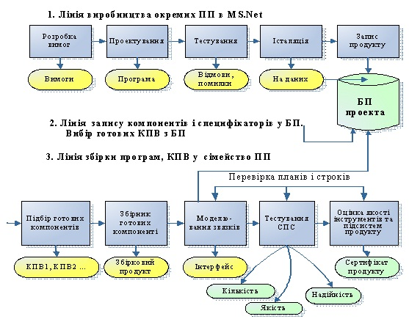
Етапи ЖЦ компонентної програми

Slide 41
Етапи ЖЦ компонентної програми
Створення компонентної системи починається з аналізу вимог і побудови концептуальної моделі, на основі якої створюється компонентна модель.
Етапи ЖЦ компонентної програми
1. Пошук, вибір КПВ і розроблення нових компонентів, виходячи із системи класифікації компонентів і їхньої каталогізації, формалізоване визначення специфікацій інтерфейсів, поводження і функціональності компонентів, а також їхнього анотування і розміщення в репозиторії системи або в Інтернеті.
2. Розроблення вимог (Requirements) до ПС – це формування й опис функціональних, нефункціональних і інших властивостей ПС.
3. Аналіз поведінки (Behavioral Analysis) ПС полягає у визначенні функцій системи, деталей проектування і методів їхнього виконання.

Slide 42
Етапи ЖЦ компонентної програми
4. Специфікація інтерфейсів і взаємодій компонентів (Interface and Interaction Specification) віддзеркалює розподіл ролей компонентів, інтерфейсів, їхню ідентифікацію і взаємодію компонентів через потоки дій або робіт (workflow).
5. Інтеграція набору компонентів і КПВ (Application Assembly and Component Reuse) у єдине середовище ґрунтується на підборі й адаптації КПВ, визначенні сукупності правил, умов інтеграції і побудові конфігурації каркаса системи.
6. Тестування компонентів і середовища (Component Testing) ґрунтується на методах верифікації і тестування для перевірки правильності як окремих компонентів і КПВ, так і інтегрованої з компонентів програмної системи.
7. Розгортання (System Deployment) містить у собі оптимізацію плану компонентної конфігурації з урахуванням середовища, розгортання окремих компонентів і створення цільової компонентної конфігурації для функціонування ПС.
8. Супровід ПС (System Support and Maintenance) складається з аналізу помилок і відмов при функціонуванні ПС, пошуку і виправлення помилок, повторного її тестування й адаптації нових компонентів до вимог і умов інтегрованого середовища.
.

Slide 43
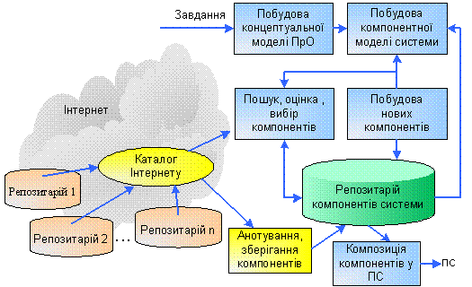
Побудова ПС із компонентів, взятих з Інтернету

Slide 44
Синхронізація процесів
При описі взаємодії між елементами програмних систем ініціатор взаємодії, тобто компонент, що посилає запит на обробку, називається клієнтом, а компонент, що відповідає та обробляє запит - сервером.
Синхронною (synchronous) називається така взаємодія між компонентами, при якій клієнт, відіславши запит, блокується й може продовжувати роботу тільки після одержання відповіді від сервера. Із цієї причини такий вид взаємодії називають іноді таким, що блокує (blocking).
Звичайне звертання до функції або методу об'єкта за допомогою передачі керування по стеку викликів являє приклад синхронної взаємодії.

Slide 45
Зв’язок всередині процесу
Одиночний процес на одному комп’ютері
Сервер (DLL)
Клієнт (ехе)
A
B
COM
Object
C

Slide 46
Локальний зв’язок поза процесу
Process A Computer A
Process B Computer A
Client EXE
Server EXE
COM
Object
Проксі-
сервер
LRPC
Заглушка
СОМ об’єкт для кліента
LRPC – спрощений віддалений виклик процедури – протокол зв’зку, що використовується під час виконання програми
Клієнт і сервер не комутують напряму, а передають дані між заглушками і проксі-серверами

Slide 47
Локальний зв’язок поза процесу –
віддалений сервер
Computer A
Computer В
Client EXE
Server EXE
COM
Object
Прокси-
сервер
RPC
Заглушка
RPC – віддалений виклик процедур – протокол зв’язку, що використовується під час виконання програми

Slide 48
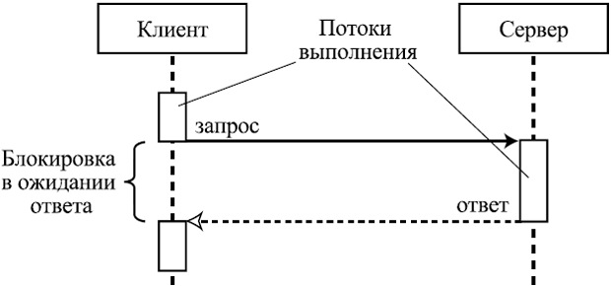
Синхронна взаємодія

Slide 49
Спосіб реалізації синхронної взаємодії
Спосіб реалізації синхронної взаємодії:
віддалений виклик процедур (Remote Procedure Call, RPC
віддалений виклик методів (Remote Method Invocation, RMI).
Віддалений виклик процедур визначає спосіб організації взаємодії між компонентами та методику розробки цих компонентів.

Slide 50
Спосіб реалізації синхронної взаємодії
1. Визначається інтерфейс процедур, які будуть використатися для віддаленого виклику, за допомогою мови віддалених інтерфейсів (Interface Definition Language, IDL),
2. Визначення процедури для віддалених викликів компілюється компілятором IDL в опис цієї процедури на мовах програмування, на яких будуть розроблятися клієнт і сервер (наприклад, заголовні файли на C/C++), і два додаткових компоненти - клієнтську й серверну заглушки (client stub й server stub).

Slide 51
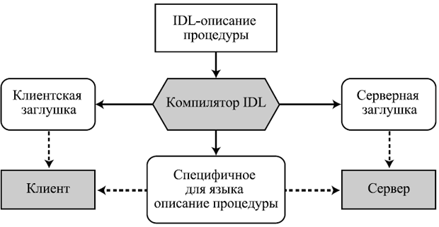
Спосіб реалізації синхронної взаємодії

Slide 52
Клієнтська заглушка
Клієнтська заглушка являє собою компонент, розташований на тій машині, де перебуває компонент-клієнт.
Віддалений виклик процедури реалізується клієнтом як звичайний локальний виклик певної функції в клієнтській заглушці.

Slide 53
Дії клієнтської заглушки
1. Визначається фізичне місцезнаходження сервера в програмній системі, для якого призначений даний виклик. Цей крок називається прив'язкою (binding) до сервера. Його результатом є адреса машини, на яку потрібно передати виклик.
2. Виклик процедури та її аргументів упаковується в повідомлення в деякому форматі, зрозумілому серверній заглушці (див. далі). Цей крок називається маршалінгом (marshaling).
3. Отримане повідомлення перетворюється в потік байтів (серіалізація, serialization) і відсилається за допомогою якого-небудь протоколу, транспортного або більше високого рівня, на машину, на якій розміщений серверний компонент.
4. Після одержання від сервера відповіді, вона розпаковується з мережного повідомлення й повертається клієнтові як результат роботи процедури.
У результаті для клієнта віддалений виклик процедури виглядає як звертання до звичайної функції.

Slide 54
Дії серверної заглушки
Серверна заглушка розташовується на тій самій машині, де перебуває компонент-сервер.
Вона виконує операції, зворотні до дій клієнтської заглушки:
1. приймає повідомлення, що містить аргументи виклику,
2. розпаковує ці аргументи за допомогою десеріалізації (deserialization) і демаршалінга (unmarshaling),
3. локально викликає відповідну функцію серверного компонента,
4. одержує результат функції, упаковує його й посилає по мережі на клієнтську машину.
У такий спосіб забезпечується відсутність видимих серверу розходжень між віддаленим викликом деякої його функції та її ж локальним викликом.

Slide 55
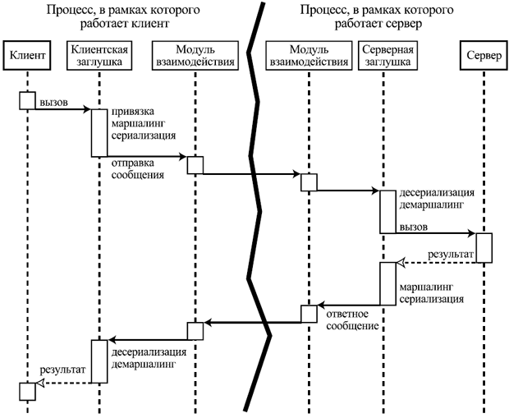
Взаємодія клієнта та сервера

Slide 56
Взаємодія клієнта та сервера при віддаленому виклику процедур RPС
Звернення клієнта оформляється так само, як виклик локальної функції й обробляється клієнтською заглушкою.
Клієнтська заглушка:
визначає адресу машини, на якій перебуває сервер,
упаковує дані виклику в повідомлення
відправляє його на серверну машину.
На серверній машині серверна заглушка, одержавши повідомлення:
розпаковує повідомлення,
отримує аргументи виклику,
звертається до сервера з таким викликом локально,
чекає від сервера результату,
упаковує результат у повідомлення
відправляє повідомлення назад на клієнтську машину.
Одержавши відповідне повідомлення, клієнтська заглушка розпаковує його й передає отриману відповідь клієнтові

Slide 57
Взаємодія клієнта та сервера при віддаленому виклику методів (RMI)
Відмінності в реалізації RMI такі:
Один об'єкт-сервер може надавати кілька методів для віддаленого звертання до них.
Для об'єкту-сервера генеруються клієнтські заглушки, що мають у своєму інтерфейсі всі ці методи.
Інформація про те, який саме метод викликається, впаковується разом з аргументами виклику й використовується серверною заглушкою для звернення саме до цього методу.
Серверна заглушка в контексті RMI іноді називається скелетоном (skeleton) або каркасом.
Як аргументи віддаленого виклику можуть виступати об'єкти.
Передача покажчиків в аргументах віддаленого виклику процедур практично завжди заборонена - покажчики прив'язані до пам'яті даного процесу й не можуть бути передані в інший процес.

Slide 58
Асинхронна взаємодія
У рамках асинхронної (asynchronous) або такої, що не блокує (non blocking) взаємодії, клієнт після відправлення запиту серверу може продовжувати роботу, навіть якщо відповідь на запит ще не прийшла.
Прикладом асинхронної взаємодії є електронна пошта

Slide 59
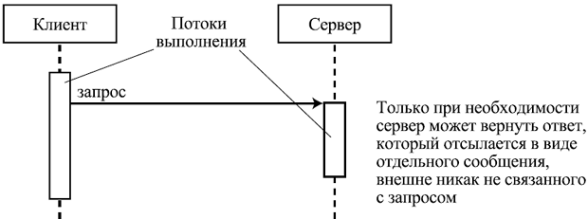
Асинхронна взаємодія

Slide 60
Асинхронна взаємодія
Переваги асинхронної взаємодії
1. Асинхронна взаємодія дозволяє одержати більш високу продуктивність системи за рахунок використання часу між відправленням запиту й одержанням відповіді на нього для виконання інших завдань.
2. Менша залежність клієнта від сервера, можливість продовжувати роботу, навіть якщо машина, на якій перебуває сервер, стала недоступної. Ця властивість використається для організації надійного зв'язку між компонентами, що працює, навіть якщо й клієнт, і сервер не увесь час перебувають у робочому стані.
Недоліки асинхронної взаємодії
1. Асинхронні взаємодії більш складно використати. Оскільки при такій взаємодії потрібно писати специфічний код для одержання й обробки результатів запитів,
2. системи, засновані на асинхронних взаємодіях між своїми компонентами, значно складніше розробляти й супроводжувати.

Slide 61
Реалізація асинхронної взаємодії
Найчастіше асинхронна взаємодія реалізується за допомогою черг повідомлень.
При відправленні повідомлення клієнт поміщає його у вхідну чергу сервера, а сам продовжує роботу.
Після того, як сервер обробить усі попередні повідомлення в черзі, він вибирає це повідомлення для обробки, видаляючи його із черги.
Після обробки, якщо необхідна відповідь, сервер створює повідомлення, що містить результати обробки, і кладе його у вхідну чергу клієнта або у свою вихідну

Slide 62
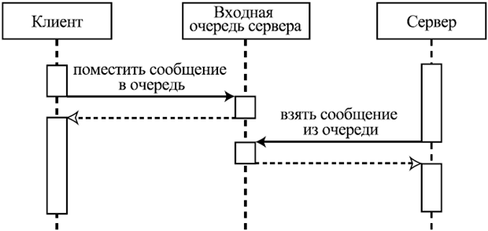
Реалізація асинхронної взаємодії

Slide 63
Транзакції
Транзакції являють собою групи дій, що володіють наступним набором властивостей:
Атомарность (atomicity).
Для оточення транзакція неподільна - вона або виконується цілком, або жодне з дій транзакції не виконується. Інші процеси не мають доступу до проміжних результатів транзакції.
Несуперечність (consistency).
Транзакція не порушує інваріантів й обмежень цілісності дані системи.
Ізольованість (isolation).
Транзакції, що відбуваються одночасно, не впливають одна на одну. Це означає, що кілька транзакцій, що виконувалися паралельно, роблять такий сумарний ефект, начебто вони виконувалися в деякій послідовності.

Slide 64
Транзакції
Серіалізуємість транзакцій
Будь-який сценарій їхнього виконання еквівалентний деякій їхній послідовності або серії.
Довговічність (durability).
Після завершення транзакції зроблені нею зміни стають постійними й доступними для операцій, що виконуються надалі. Якщо транзакція завершилася, ніякі збої не можуть скасувати результати її роботи.
По перших буквах англійських термінів для цих властивостей, їх часто називають ACID.

Slide 65
Види транзакцій
Властивостями ACID у всій повноті володіють плоскі транзакції (flat transactions), найпоширеніший варіант транзакцій.
Вкладені транзакції виконують або скасовують тільки частину операцій у складі транзакції;
Довгі транзакції використовуються, коли процесам, що не беруть участь у транзакції, потрібно одержати її проміжні результати.
Монітори транзакцій (transaction monitors) забезпечують виконання віддалених викликів процедур з підтримкою транзакцій. Такі транзакції часто називають розподіленими, оскільки процеси, що беруть участь у них, можуть працювати на різних машинах.
Для організації розподілених транзакцій необхідний координатор, що одержує інформацію про всі дії, що беруть участь у транзакції, і забезпечує її атомарність й ізольованість від інших процесів.

Slide 66
Реалізація транзакцій
Транзакції реалізуються за допомогою примітивів, що дозволяють:
почати транзакцію,
завершити її успішно (commit),
зберегти усі зроблені зміни
відкотити транзакцію (rollback),
скасувативши всі виконані в її рамках дії.

Slide 67
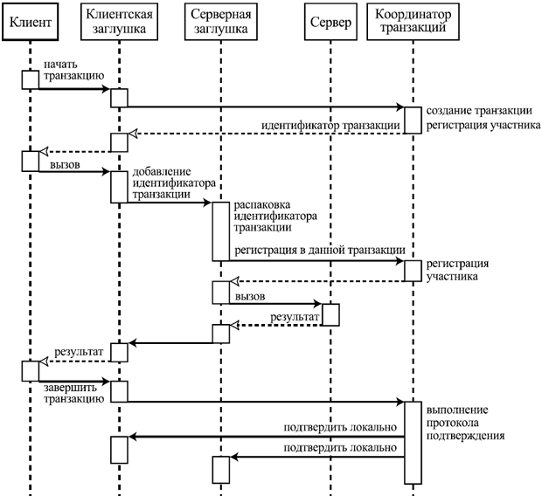
Схема реалізації підтримки розподілених транзакцій

Slide 68
Реалізація транзакцій
Примітив "почати транзакцію" повідомляє координаторові про необхідність:
створити нову транзакцію,
зареєструвати об'єкт, що її розпочав, як учасника
передати йому ідентифікатор транзакції.
При передачі керування (у тому числі за допомогою віддаленого виклику методу) учасник транзакції передає разом зі звичайними даними її ідентифікатор.
Компонент, операція якого була викликана в рамках транзакції, повідомляє координаторові ідентифікатор транзакції, щоб координатор зареєстрував його як учасника цієї ж транзакції.
Якщо один з учасників не може виконати свою операцію, виконується відкат транзакції. При цьому координатор розсилає всім зареєстрованим учасникам повідомлення про необхідність скасувати виконані ними раніше дії.
Якщо викликається примітив "завершити транзакцію", координатор виконує протокол підтвердження, щоб переконатися, що всі учасники виконали свої дії успішно й можна відкрити результати транзакції для зовнішнього миру.

Slide 69
Протокол двофазного підтвердження
Найбільше широко використається протокол двофазного підтвердження (Two-phase Commit Protocol, 2PC) . Його суть:
Координатор посилає кожному компоненту-учасникові транзакції запит про підтвердження успішності його дій.
Якщо даний компонент виконав свою частину операцій успішно, він повертає координаторові підтвердження. Інакше - він посилає повідомлення про помилку.
Координатор збирає підтвердження всіх учасників й, якщо всі зареєстровані учасники транзакції надсилають підтвердження успішності, розсилає їм повідомлення про підтвердження транзакції в цілому. Якщо хоча б один учасник надіслав повідомлення про помилку або не відповів у рамках заданого часу, координатор розсилає повідомлення про необхідність скасувати транзакцію.
Кожен учасник, одержавши повідомлення про підтвердження транзакції, зберігає локальні зміни, зроблені в рамках транзакції.
Якщо ж він одержати повідомлення про скасування транзакції, воно скасовує локальні зміни.

Slide 70
Література
1. Лавріщева К.М. Програмна інженерія. –К.:2010
2. Грищенко В.Н., Лаврищева Е.М. Методы и средства компонентного программирования // Кибернетика и системный анализ. –2003. – № 1. – C. 39—55.
3. В.Н. Грищенко. Формальные модели компонентного
Программирования. //Проблемы программирования. 2003. № 2

Slide 71

Дякую за увагу Ковалюк Т.В. НТУУ «КПІ» tkovalyuk@ukr.net

